Slide 1
Klinická hodnocení u roztroušené sklerózy z pohledu výzkumníka
Eva Kubala Havrdová

Slide 2
Roztroušená skleróza
T a B lymfocyty zprostředkované autoimunitní onemocnění
Genetický background < 30 %
Environmentální faktory: EBV, vitamin D, kouření, stres, nadbytek soli, mikrobiom střeva, melatonin, infekce
Onemocnění mladých dospělých, 20-40 let
Prevalence v ČR: 170/100 000, incidence 7/100 000
2/3 jsou ženy
Invalidizující: během 11-15 let potřebuje 57% pacientů oporu k chůzi na 100m

Slide 3
Průběh RS: klinicky viditelné a neviditelné projevy
Schematické zobrazení patologických procesů
Neuronální poškození
viditelné
neviditelné
Známky zánětu
viditelné
neviditelné
Akutní zánět
Neuronální poškození (kumulované)
Rezerva v plasticitě / kompenzované poškození
Periferně spuštěný zánět
Centrální zánět a neurodegenerace
Redukce zánětu šetří potenciál rezervy v plasticitě
a redukuje neuronální poškození
Nemoc nikdy nespí… posuzování aktivity však není jednoduché… zvláště před vyčerpáním rezerv CNS
M-CZ-00002328

Slide 4
Hodnocení aktivity
Klinický relaps – zhoršení neurologických příznaků trvající alespoň 24h (tíže relapsu, pseudorelaps v přítomnosti horečky, infekce, přehřátí – ve studiích někdy používány relapse adjudication committees)
Progrese hodnocená EDSS (nelineární škála směšující neurologický nález a invaliditu 0-10), zatížena subjektivitou hodnotitele, proto nutná centralizovaná školení (Neurostatus)
MR

Slide 5
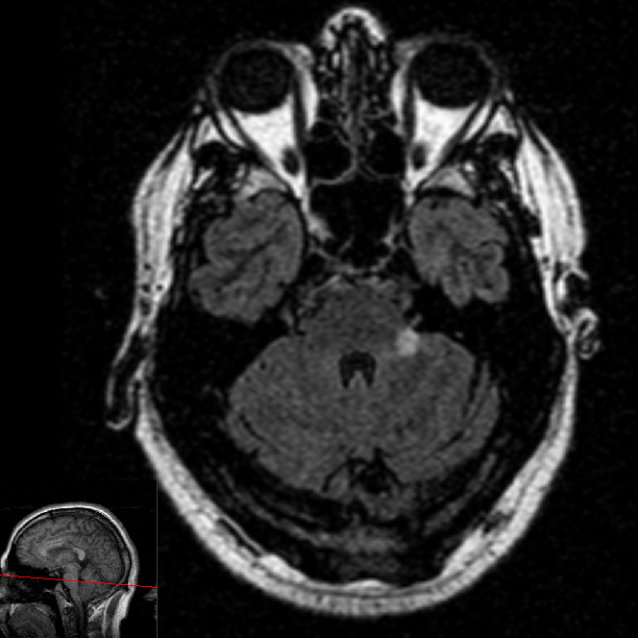
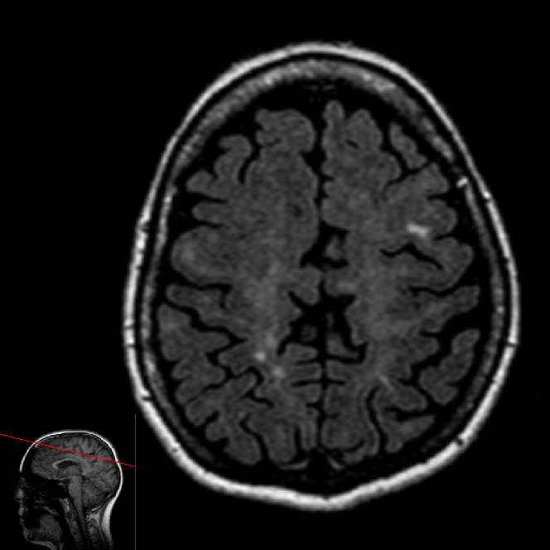
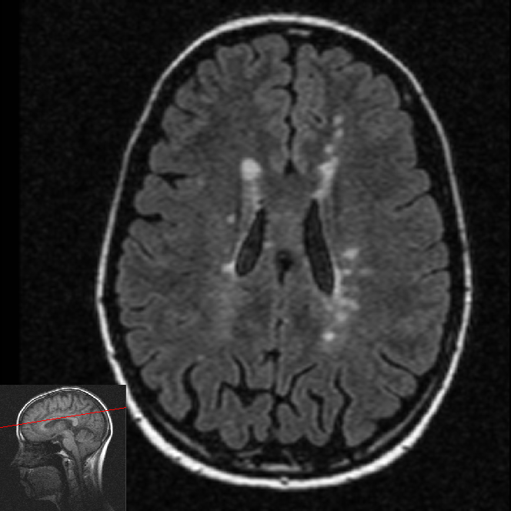
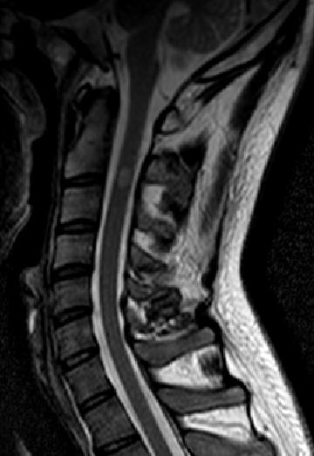
MR jako diagnostický nástroj
Musí být splněna dg. kritéria před vstupem do studie
Průkaz diseminace v prostoru:
Alespoň 1 léze v alespoň 2 oblastech typických pro RS: periventrikulární, kmenová, míšní, juxtakortikální nebo kortikální

Slide 6
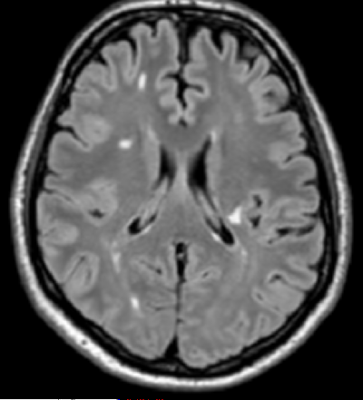
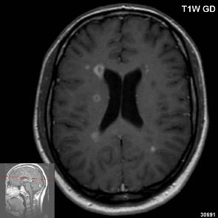
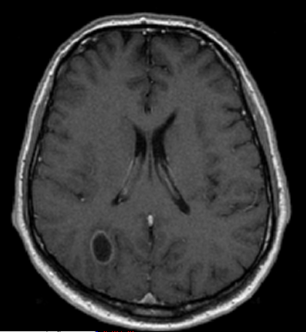
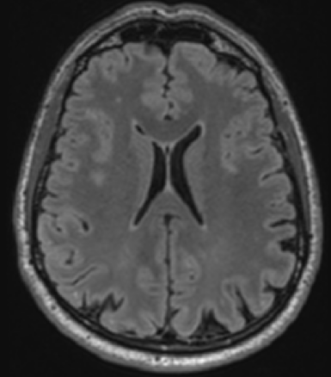
MR k hodnocení aktivity RS (3-10x častější než klinické relapsy)
MR nová nebo zvětšující se ložiska
Gadolinium enhancující ložiska 3-10x častější než relapsy (→ primary endpoint ve fázi II)

Slide 7
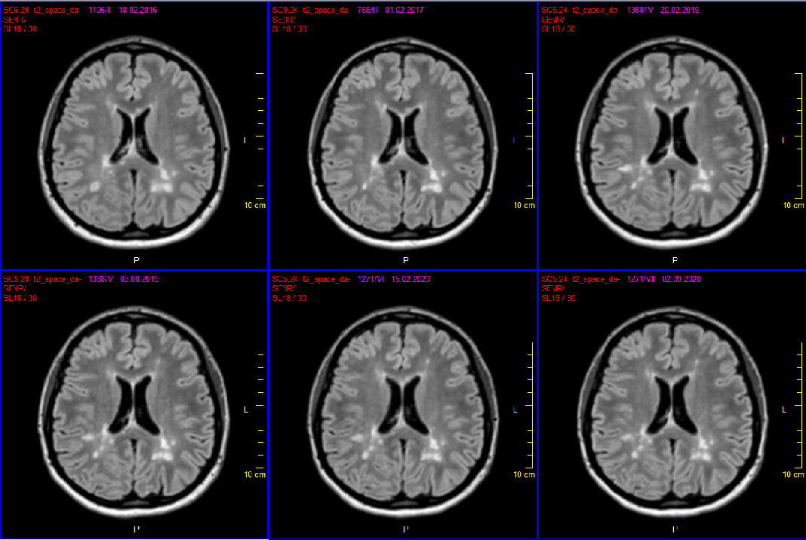
Monitorovací program RDG kliniky VFN (RNDr. Jan Krásenský)
VB, 1984,f

Slide 8
MR k hodnocení neurodegenerace
Vysoké nároky na spolupráci MR oddělení
Korelace s budoucí disabilitou
Healthy control
RRMS
RRMS
SPMS
EDSS score 1.5
Disease duration: 5 years
EDSS score 4.0
Disease duration: 10 years
EDSS score 6.5
Disease duration: 18 years

Slide 9
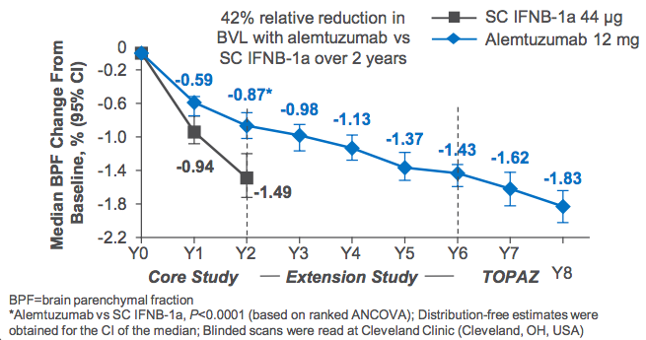
Dlouhodobý vliv alemtuzumabu na vývoj atrofie mozku u RS

Slide 10
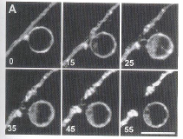
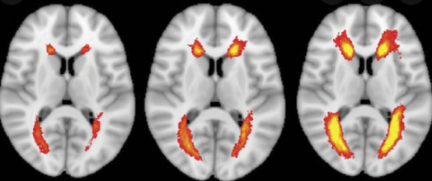
Vztah ložiskové patologie (zánětu) a neurodegenerace
Postižena není jen mozková tkáň v místě akutní plaky
Postižena je i NAWM (normal appearing white matter)
Jde o degeneraci spojů procházejících plakou i zánět v „normální tkáni“
Slowly expanding lesions

Slide 11
Fingolimod: Vývoj atrofie v závislosti na míře iniciálního zánětu: Studie FREEDOMS – 2letá data
0
6
12
Time (months)
24
0.0
Gd-enhancing lesions at baseline
-0.4
Fingolimod 0.5 mg
-0.8
Placebo
Change in mean BV from baseline (%)
-1.2
*
-1.2
-1.6
-1.6
-2.0
-2.0
0
6
12
24
Time (months)
0.0
Atrofie se zpomalila v obou skupinách,
ale u pac. bez iniciální Gd+ léze se její rychlost normalizovala již po 6 měsících
-0.4
*
**
†
-0.8
Change in mean BV from baseline (%)
-1.2
-1.6
No Gd-enhancing lesions at baseline
-2.0
*p<0.05, **p<0.01, ***p<0.001 vs placebo; †p = 0.061 vs placebo; p-values are for comparisons over Months 0-6, Months 0-12, Months 0-24; patient numbers at baseline were 425 (n = 161 with Gd-enhancing lesions; n = 263 without Gd-enhancing lesions) and 418 (n = 154; n = 262) for fingolimod 0.5 mg and placebo, respectively; Gd, gadolinium; Radue E et al. Poster P05.064 presented at AAN 2011

Slide 12
Další pomocná hodnocení stavu
MSFC: kognice (SDMT), časovaná chůze na 25 stop, jemná motorika HK (9HPT)
Dotazníky deprese, únavy, kvality života
V současné době digitální nástroje k hodnocení těchto funkcí
Pracoviště, kde se provádí klinické hodnocení, musí být vybaveno personálem k těmto testům (proškolený technický personál, zdravotní sestry)

Slide 13
První klinická studie v ČR
1996 Pfizer – linomide (studie fáze III ovšem pozastavena měsíc po ukončení náboru pro kardiální komplikace)
Trvalo až do 2002, kdy Biogen zavzal do klinické studie fáze III s natalizumabem ČR
Z 902 pacientů nabraných celosvětově bylo 150 českých
Studie byla extrémně úspěšná (efekt byl více jak dvojnásobný oproti tehdy dostupnému IFNB), objevila se však závažná komplikace - PML
Noseworthy JH et al. Neurology, May 09, 2000; 54 (9)

Slide 14
Natalizumab: AFFIRM: Roční relaps rate Primary Endpoint pro 1. rok
Placebo n=315
1.0
0.78
Natalizumab n=627
0.9
0.68
0.73
P<0.0001
0.8
P<0.0001
P<0.0001
0.7
0.6
Annualized Relapse Rate (95% CI)
66%
0.5
68%
71%
0.4
0.27
0.24
0.3
0.20
0.2
0.1
0.0
Over 1 Year
1-2 Years
Over 2 Years
FDA per subject mean relapse rate at 2 years = 0.67 for placebo and 0.22 for natalizumab (67% reduction)

Slide 15
Počet nových a zvětšujících se T2 lézí
Placebo n=315
Natalizumab n=627
P<0.0001
12
11.0
10
8
P<0.0001
6.1
P<0.0001
83%
Mean No. of New or Enlarging T2 Lesions
6
4.9
4
80%
86%
1.9
2
1.2
0.7
0
Year 0–1
Year 1–2
Year 0–2

Slide 16
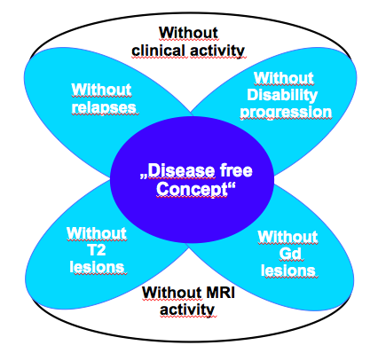
Studie AFFIRM dala vznik konceptu NEDA
Havrdová E et al. Lancet Neurol 2009

Slide 17
BG12 studie fáze II a III (dimethyl fumarát)
Další studie s firmou Biogen
Studie fáze II neměla dlouhodobé sledování, naše první zkušenost s tím, že pacient zůstal po studii bez možností léčby
Obecně problém s následnou léčbou – do studií byli nabíráni především pacienti, kteří nesplňovali úhradová kritéria ani pro léky, které byly tehdy na trhu (IFNB, GA)
Od té doby odmítáme studie fáze II bez naděje na follow-up
U skončených studií bylo nutno převést pacienty na hrazenou léčbu, oni však nesplňovali kritéria, bylo nutno žádat plátce o úhradu na paragraf 16, a to každé 3 měsíce (neúnosná a NESMYSLNÁ administrativní zátěž center při neměnné vstupní podmínce)
PROČ JE TO PROBLÉM???

Slide 18
Ztracený čas nelze vrátit (ztracený mozek nelze vrátit)
EDSS po 10 letech:
2,2 → 3,5
2,2 → 2,3
He A et al. Lancet Ne Timing of high-efficacy therapy for multiple sclerosis: a retrospective observational cohort study. urol. 2020 Apr;19(4):307-316.

Slide 19
CRF
Všechny tyto 3 studie používaly papírové CRFy.
Byly jednoduché, zabraly hodně místa, ale byly přehledné
V současnosti jsou všechny záznamy pouze digitální, zažili jsme všechny problémy se zaváděním těchto systémů
Omezily se návštěvy monitorů, což nám také ztěžuje práci, často by se předešlo problémům, které se pak řeší opakovanými querries

Slide 20
Etické komise a informované souhlasy
Žádné etické problémy s designem studií s RS nikdy nebyly
Placebem kontrolované studie jsou již povoleny pouze pro indikace, kde není standardní léčba nebo kde pro ni nejsou splněny podmínky
Samozřejmě odborná společnost nemá kontrolu nad tím, zda nábor pacientů probíhá ve všech centrech podle všech pravidel, ale zdá se, že praxe se zlepšuje a pacienti mají dostatek možností ozvat se či se dozvědět informace z internetu či sociálních sítí
Opakovaně akceptováno pro studii „centrum“, které nemá specifické zkušenosti s danou chorobou, nemá možnost po skončení studie pacientovi zajistit adekvátní péči
Opakovaně se stává, že pracovník oficiálního centra si pacienta vyvede do své soukromé ordinace, která nasmlouvá studii – pokud se něco děje, je pacient odeslán do příslušného centra, kde může i po skončení studie čerpat biologickou léčbu hrazenou pojišťovnou (zda je to pro SUKL přijatelná situace, ráda uslyším, děje se to zřejmě ve všech oborech…)

Slide 21
Etické komise a informované souhlasy
Některé etické problémy zaznamenané u nás či v zahraničí v průběhu minulých let:
Nebyly reportovány relapsy lékařem, protože netušil, že jsou tyto návštěvy také placeny
Nebyly reportovány relapsy pacientem, protože se obával, že by byl ze studie vyloučen
Po skončení studie přešel pacient do jiného centra a nesdělil, že byl v předchozí studii a nechal se nabrat do další studie, aby nezůstal bez léčby (studijní turistika)
Farmaceut nenaředil lék podle pokynů, ale rozdělil účinnou látku stejnoměrně, aby se dostalo na všechny pacienty
Informované souhlasy jsou velmi dlouhé, často jsou vydávány dodatky
Připomínky etických komisí k požadované délce IS
Nově problémy s výplatami přes zahraniční subjekt – pacientovi vnucována karta – to považuje naše EK za nepřijatelné, pacient musí mít alespoň dvě metody plateb na výběr

Slide 22
Přínos studie pro pacienty
Možnost léčby léky, které nejsou zatím k dispozici
Sledování v podrobnějším režimu, než je tomu v běžné klinické praxi
Možnost po studii pokračovat v léčbě, která byla efektivnější než to, co bylo dosud dostupné
Časná detekce a řešení NÚ
Vztah se studijním týmem a spolupacienty účastnícími se stejné studie

Slide 23
Problémy z hlediska výzkumníka
Výběr center (pokud jsou vybrána centra, která nejsou CVSP, nemají oprávnění preskripce DMD a nejsou schopna poskytnout komplexní péči, pokud pacient ukončí studii)
Narůstající administrativa, která nepřispívá nijak ke kvalitě dat ani ke zjištění, zda zkoušené léčivo funguje, ale dle našeho názoru jen zbytečně prodražuje klinické zkoušení a cenu léku, navíc návštěvy jsou zbytečně dlouhé (administrativa studie se stále navyšuje, v centrech pro tento personál není dost místa)
Noční můrou jsou querries – posílá je personál zjevně bez jakýchkoli základů zdravotnického vzdělání
Digitální nástroje obtěžují pacienty i personál (velká poruchovost, obtížné připojení na síť, zbytečně často opakovaná vyšetření či dotazníky

Slide 24
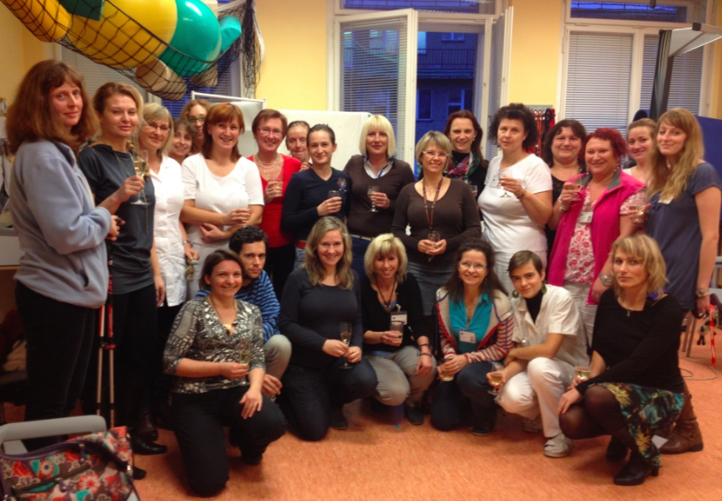
Děkuji za pozornost
Tým Centra pro demyelinizační onemocnění 1.LF UK a VFN Praha

